Slide 1

PSICOLOGÍA PERINATAL

Slide 2
¿Quién soY?
Mi nombre es María Jesús Jiménez Fernández.
Soy mamá de Alma y Paulo, cuyos corazones dejaron de latir a las 11 semanas de gestación. En el segundo embarazo, Isis permaneció con Valeria unas semanas dentro del útero y Valeria nació, muy sana.
Mi formación: Psicología Perinatal, Psicoterapia Individual y de Grupo, Diplomatura Focusing, Asesora de Lactancia, Operadora en Biomúsica.
Socia de la Asociación de apoyo al duelo gestacional, perinatal y neonatal Esku Hutsik.

Slide 3
Imparto talleres sobre crianza, para parejas, padres y madres, personas interesadas en la crianza de los/as niños/as; monográficos dedicado a embarazadas; duelo ante la pérdida gestacional, perinatal y/o neonatal.
Terapias individuales y de grupo.

Slide 4

A continuación explico brevemente en qué consisten cada uno de ellos…

Slide 5
TALLER DE ENCUENTRO DE PAREJAS
Es importante tomar conciencia de las necesidades individuales y de la relación. La rutina, los conflictos, el estrés…son una fuente de desgaste, tristeza.
A través de dinámicas de comunicación aprenderemos a gestionar nuestras diferencias y entendernos mejor.

Slide 6
CRIANZA RESPETUOSA
Talleres monográficos que pretenden guiar la reflexión sobre la práctica diaria con nuestros hijos e hijas.
A través de dinámicas y ejercicios experienciales entendemos las dificultades del día a día en la crianza.

Slide 7
TALLER EMOCIONES EMBARAZOSAS
La conexión emocional de la madre con su bebé es absoluta, por eso es importante mimarse, cuidarse, descansar y tener el acompañamiento oportuno. La mujer que anida a su bebé tiene una necesidad especial de escucha, apoyo y comprensión. Hay preocupación por el parto, ansiedad por la salud del bebé.
Contacta con él eliminando tus bloqueos. Transforma tus miedos y descubre las alegrías a través de la relajación, visualización del bebé, respiración…

Slide 8
GRUPO DE ACOMPAÑAMIENTO AL DUELO GESTACIONAL Y PERINATAL
Una de las experiencias más duras a la que se puede enfrentar una pareja es la de perder a su bebé en algún momento de su embarazo (muerte gestacional) o a su bebé recién nacid@ (muerte perinatal).
El acompañamiento terapéutico es de gran apoyo para conocer este duelo y su proceso natural. Reconocer las emociones que nos avasallan, nombrarlas, sostenerlas y así hacer un acompañamiento en el proceso de duelo es sanador para la pareja.

Slide 9
Encuentro de parejas

Slide 10
TALLER ENCUENTRO DE PAREJAS
La intimidad, el contacto y la proximidad que nos ofrece una relación de pareja, nos llena y satisface en los buenos momentos.
En otras ocasiones, sin embargo, la rutina, el día a día, los conflictos, el estrés,… convierten estas ventajas de estar en pareja, en una fuente de desgaste y tristeza.
Es de vital importancia tomar conciencia de las necesidades individuales y de la relación, entender las distintas áreas que afectan a la misma y mejorar la comunicación.

Slide 11
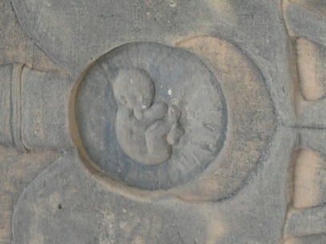
Y cuándo llegan los/as hijos/as, ¿qué?
Adaptación
Estilos de crianza
comunicación

Slide 12
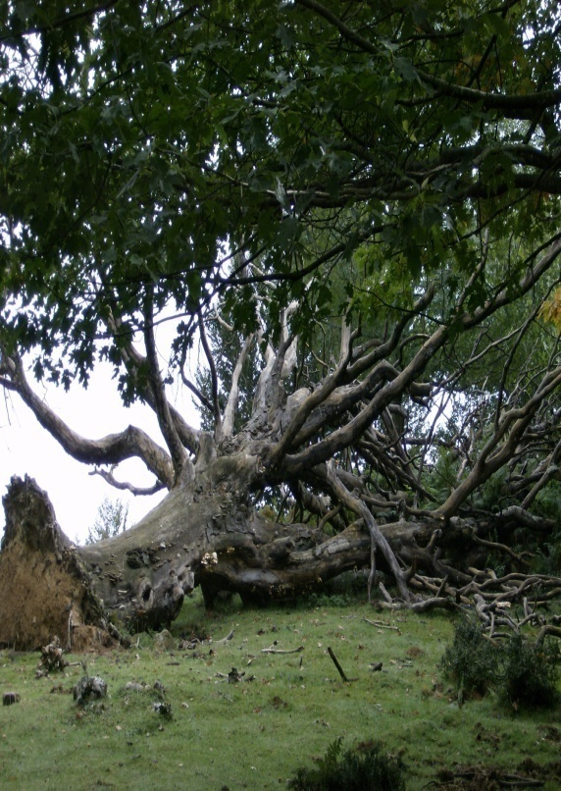
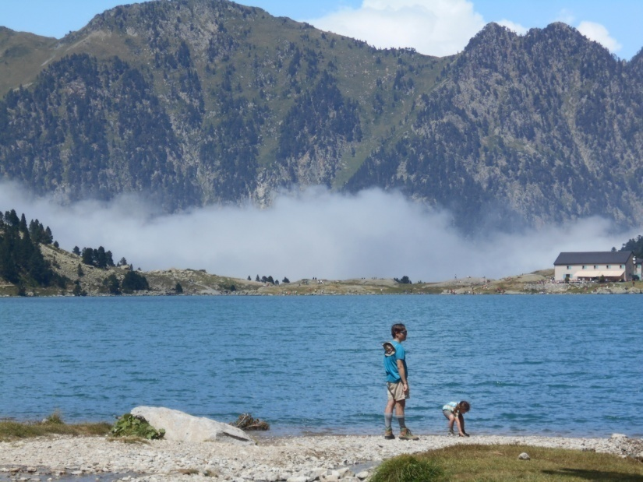

Y si no llegan los/as hijos/as, ¿qué?
DIÁLOGO
EMPATÍA
COMPRENSIÓN…

Slide 13
Crianza respetuosa

Slide 14
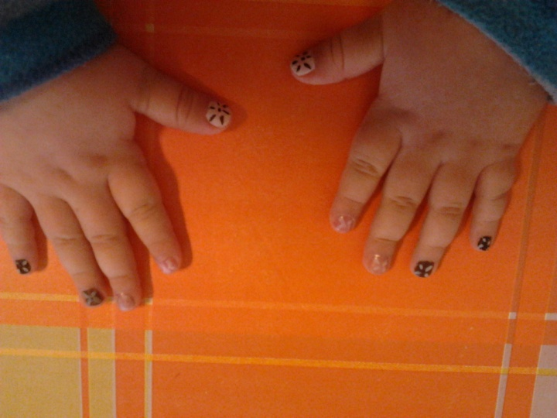
Talleres monográficos que pretenden guiar la reflexión sobre la práctica diaria con nuestros hijos y nuestras hijas. A través de dinámicas y ejercicios experienciales entendemos las dificultades del día a día en la crianza.

Slide 15
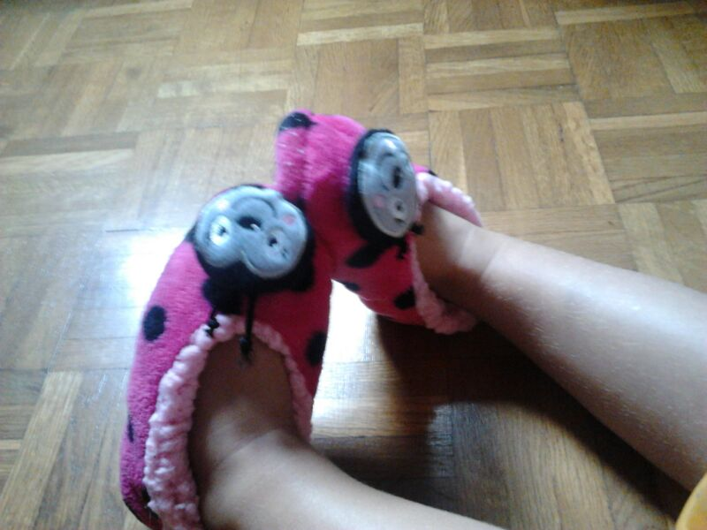
CRIANZA RESPETUOSA:
Necesito un abrazo: cómo fomentar la autoestima de tu hij@
Cuando me amé de verdad,
comprendí que en cualquier circunstancia,
yo estaba en el lugar correcto
y en el momento preciso.
Y entonces, pude relajarme.
Hoy sé que eso tiene nombre…
Autoestima.
(Charles Chaplin)

Slide 16

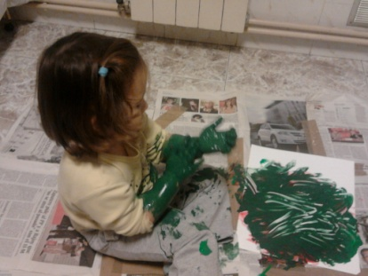
Temas:
Necesito un abrazo: cómo fomentar la autoestima en mi hijo/a
Estrategias para comunicarnos con nuestros hijos/as.
La muerte: cómo hablar de ella con nuestros hijos/as.
Inteligencia emocional: emociónate!
Sexualidad: ¿tabú al hablar con los hijos/as?
La importancia del estilo educativo para educar a nuestro/a hijo/a.
…

Slide 17
Emociones embarazosas

Slide 18
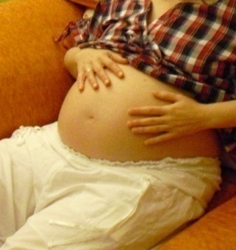
TALLER EMOCIONES EMBARAZOSAS
Importancia de la Educación Emocional.
¿Qué necesidades tiene un papá y una mamá que esperan a su hijo?
¿Cómo educar para la maternidad y la paternidad?
Los bebés se emocionan dentro del útero materno.
La importancia de las emociones desde el primer momento, dentro del vientre materno.
Metodología totalmente práctica.
Experimentaré: Cómo me siento. Cómo siento a mi hij@. Cómo se siente mi pareja con respecto al bebé.

Slide 19
Grupo de acompañamiento al duelo gestacional y perinatal

Slide 20

ACOMPAÑANDO AL DUELO POR LA PÉRDIDA GESTACIONAL Y PERINATAL
Frecuencia: Una vez al mes
Objetivo: ofrecer el espacio necesario a los papás y mamás que han perdido a su bebé durante la gestación o al nacer.
Metodología: dinámicas que nos ayudan a expresar nuestros sentimientos poniéndoles nombre para poder elaborar nuestros duelos.
  Proporcionando el clima adecuado para que las personas que participan en el grupo de terapia se sientan cómodas, respiren confianza y se sientan libres para comunicar...

Slide 21

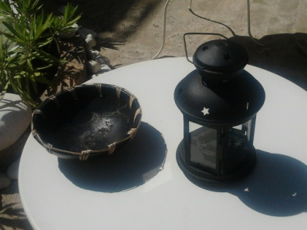
“La psicoterapia es algo demasiado bueno para limitarla a las personas enfermas”
(Fritz Perls)
Terapia individual
Terapia de grupo

Slide 22

psicología perinatal

Slide 23
“Para cambiar el mundo, es preciso cambiar la forma de nacer, y eso en parte está en nuestras manos: no perdamos el instinto de dejarnos llevar”.
(Michel Odent)

Slide 24
OBJETIVOS
Potenciar los recursos individuales privilegiando la escucha activa de la mujer y de su familia, dejando autonomía en la toma de decisiones conscientes e informadas, favoreciendo el crecimiento en el rol de madre/padre desde la gestación.
Proporcionar herramientas de trabajo durante la gestación, parto, post-parto ante alteraciones psicológicas.
Conocer la importancia de la presencia de la pareja durante el proceso de embarazo, parto, post-parto y crianza.

Slide 25
¿QUÉ ES LA PSICOLOGíA PERINATAL?
Es la rama de la psicología que promueve la salud de la madre y del bebé en el período que rodea el nacimiento.
Abarca el momento del embarazo, parto, puerperio de la madre, así como el desarrollo emocional de su bebé desde la concepción.

Slide 26
ÁMBITOS DE ACTUACIÓN
Dificultades en la concepción (apoyo a la mujer y al hombre).
Reducción y/o prevención de ansiedad, miedo durante el embarazo y frente al parto.
Proceso emocional en el embarazo y puerperio.
Consciencia e integración de la experiencia del parto y cesárea.
Parto traumático.
Depresión y otra psicopatología presente en el postparto.
Puerperio con dificultades de vínculo con el bebé.
Adaptación a la maternidad y paternidad, crecimiento personal desde una maternidad/paternidad consciente.
Crianza.
Acompañamiento en el duelo y apoyo emocional en casos de pérdida gestacional y perinatal.
Investigación.

Slide 27

PSICOLOGÍA DEL PARTO
Ansiedad durante el embarazo.
Depresión durante el embarazo.
Tocofobia o miedo al parto.
Psicopatología y parto.

Slide 28
Trastornos psicológicos en el postparto
Depresión Post-parto
Ansiedad post-parto/trastorno de pánico
Trastorno obsesivo/compulsivo post-parto
Psicosis Post-parto
Trastorno de estrés postraumático

Slide 29

Duelo perinatal
Pérdida del hijo o hija.
Pérdida del útero.
Pérdida del parto.
Pérdida de la fertilidad.
Pérdida de la lactancia.
Pérdida del hijo o hija sano/a.

Slide 30

PSICOTERAPIA
Importancia del papel de la pareja durante el proceso de embarazo, parto, post-parto y crianza.
Reconocer, validar y redirigir las emociones ligadas a la experiencia de parto/maternidad.
Reparar e integrar el trauma/experiencia negativa con el objetivo de influir de manera activa en la propia vida y experiencia de maternidad y responsabilizarse de las propias elecciones y decisiones.
Escucha atenta: la mujer es experta en su salud y sabe lo que necesita para ella y su bebé.

Slide 31






Contacto:
655.32.84.03
latidospsicoterapia2023@Gmail.com
www.psicologialatidos.es
www.facebook.com/psicologia.latidos
psicologialatidos
linktr.ee/psicologialatidos

